Slide 1

PHÒNG GD-ĐT QUẬN LONG BIÊN
TRƯỜNG THCS LÊ QUÝ ĐÔN
----------------------------
MÔN: VẬT LÍ 8
GIÁO VIÊN : TẠ THỊ TUYẾT SƠN
NĂM HỌC: 2021-2022

Slide 2
TIẾT 8: ÔN TẬP GIỮA KỲ I
I. NỘI DUNG ÔN TẬP
- Chuyển động cơ học
- Vận tốc.
- Chuyển động đều, chuyển động không đều
- Biểu diễn lực
- Sự cân bằng lực – Quán tính
- Lực ma sát
- Áp suất

Slide 3
II. CÂU HỎI TRẮC NGHIỆM THAM KHẢO
Câu 1: Chọn phương án đúng nhất. Một vật chuyển động càng nhanh khi
A. thời gian chuyển động càng ngắn.
B. quãng đường đi được càng lớn.
C. quãng đường đi trong 1s càng ngắn.
D. tốc độ chuyển động càng lớn.
Câu 2: Một người ngồi trên đoàn tàu đang chạy thấy nhà cửa bên đường chuyển động.
Khi đó, người đó đã chọn vật mốc là:
A. bầu trời.
B. cây bên đường.
C. đường ray.
D. toa tàu.

Slide 4
Câu 3: Lực xuất hiện trong trường hợp nào sau đây không phải là lực ma sát?
A. Lực giữ quả cân được treo móc vào đầu một lò xo không bị rơi.
B. Lực giữ đinh không rời khỏi tường khi đinh được đóng vào tường.
C. Lực giữ các hạt phấn không rơi khỏi mặt bảng khi ta dùng phấn viết bảng.
D. Lực giữ cho chân không bị trượt trên mặt đường khi ta đi lại trên đường.
Câu 4: Lực ma sát lăn không có tính chất nào sau đây?
A. có độ lớn phụ thuộc vào diện tích tiếp xúc.
B. giảm khi được bôi trơn ở mặt tiếp xúc.
C. cản lại chuyển động của vật.
D. xuất hiện khi vật này lăn trên bề mặt vật khác.

Slide 5
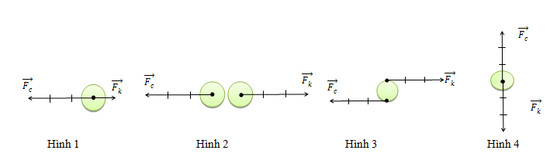
Câu 5: Một người đi quãng đường s₁ với vận tốc v₁ hết t₁ giây,
đi quãng đường tiếp theo s₂ với vận tốc v₂ hết t₂ giây.
Dùng công thức nào để tính vận tốc trung bình của người này trên cả hai quãng đường s₁ và s₂ ?
B.
A.
C.
D.
Câu 6: Cặp lực nào trong các hình dưới đây là cặp lực cân bằng
A. Hình 1 B. Hình 4 C. Hình 2 D. Hình 3

Slide 6
Câu 7: Câu nào sau đây có liên quan đến ma sát?
A. “nước chảy chỗ trũng”
B. “trời nắng tốt dưa, trời mưa tốt lúa”
C. “khoai đất lạ, mạ đất quen”
D. “nước chảy đá mòn”
Câu 8: Hành khách ngồi trên xe ô tô đang chuyển động bỗng thấy mình bị nghiêng sang phải, chứng tỏ xe đột ngột
A. giảm vận tốc.
B. rẽ sang phải.
C. rẽ sang trái.
D. tăng vận tốc.

Slide 7
Câu 9: Dưới tác dụng của các lực cân bằng nhau thì
A. vật đang chuyển động thẳng sẽ dừng lại.
B. vật đang chuyển động sẽ chuyển động nhanh lên
C. vật đang chuyển động thẳng sẽ tiếp tục chuyển động thẳng đều
D. vật đang đứng yên sẽ bắt đầu chuyển động.
Câu 10: Chuyển động của vật nào sau đây được coi là chuyển động đều?
A. Chuyển động của ôtô đang chạy trên đường.
B. Chuyển động của máy bay đang hạ cánh xuống sân bay.
C. Chuyển động của chi đội đang bước đều trong buổi duyệt nghi thức đội.
D. Chuyển động của tàu hoả lúc vào sân ga.

Slide 8
Câu 11: Một chiếc xe máy chở hai người chuyển động trên đường. Trong các câu mô tả sau câu nào đúng.
A. Người cầm lái chuyển động so với chiếc xe.
B. Người ngồi sau chuyển động so với người cầm lái.
C. Hai người chuyển động so với mặt đường.
D. Hai người đứng yên so với bánh xe.
Câu 12: Trong các chuyển động sau, chuyển động nào do quán tính?
A. Xe đạp chạy sau khi thôi không đạp xe nữa.
B. Xe máy chạy trên đường.
C. Hòn đá lăn từ trên núi xuống.
D. Lá rơi từ trên cao xuống.

Slide 9
Câu 13: Trong các chuyển động sau, quỹ đạo của chuyển động nào là đường thẳng?
A. Bánh xe khi xe đang chuyển động.
B. Một viên phấn rơi từ trên cao xuống.
C. Một chiếc lá rơi từ trên cây xuống.
D. Một viên đá được ném theo phưong nằm ngang.
Câu 14: Lực là đại lượng vectơ vì lực
A. làm cho vật chuyển động.
B. làm vật biến dạng.
C. làm vật thay đổi tốc độ
D. có điểm đặt, phương, chiều và độ lớn.

Slide 10
Câu 15: Trong các trường hợp sau đây, trường hợp nào không cần tăng ma sát?
A. Khi đi trên nền đất trơn.
B. Khi kéo vật trên mặt đất.
C. Để ô tô vượt qua chỗ lầy.
D. Phanh xe để xe dừng lại.
Câu 16: Trong các trường hợp dưới đây trường hợp nào ma sát có ích?
A. Ma sát làm mòn lốp xe.
B. Ma sát làm ô tô qua được chỗ lầy.
C. Ma sát sinh ra giữa trục xe và bánh xe.
D. Ma sát sinh ra khi vật trượt trên mặt sàn.

Slide 11
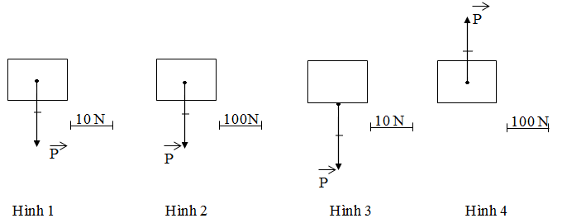
Câu 17: Trong những hình bên hình nào biểu diễn đúng trọng lực của vật có khối lượng 20kg
A. Hình 2 B. Hình 4 C. Hình 3 D. Hình 1
Câu 18: Trong các câu nói về vận tốc dưới đây câu nào sai?
A. Vận tốc cho biết mức độ nhanh hay chậm của chuyển động.
B. Đơn vị của vận tốc là km/h.
C. Độ lớn của vận tốc được tính bằng quãng đường đi được trong một đơn vị thời gian.
D. Công thức tính vận tốc là : v = S.t.

Slide 12
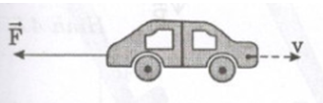
Câu 19: Một người đi xe đạp với vận tốc 12km/h. Con số đó cho ta biết điều gì?
A. Quãng đường đi của xe đạp.
B. Thời gian đi của xe đạp.
C. Trong 1 giờ, xe đạp đi được 12km.
D. Mỗi giờ xe đạp đi được 12m.
Câu 20: Một ô tô đang chuyển động thẳng đều với vận tốc v. Nếu tác dụng lên ô tô lực F theo tình huống minh họa trong hình bên thì vận tốc của ô tô thay đổi như thế nào?
A. Vận tốc giảm B. Vận tốc tăng
C. Vận tốc không đổi D. Vận tốc lúc tăng lúc giảm

Slide 13
HƯỚNG DẪN VỀ NHÀ
HS ôn tập các nội dung đã ôn tập
Tiết sau kiểm tra giữa kỳ I

